Slide 1
Artyści
Ta prezentacja poświęcona jest dla piosenkarzy.

Slide 2
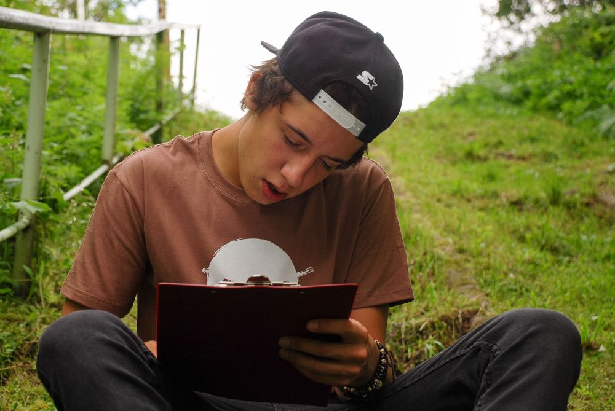
Dawid Kwiatkowski jest młodym piosenkarzem. Swoją karierę zaczął na You Tube. Dziś podbija cała Polskę.

Slide 3
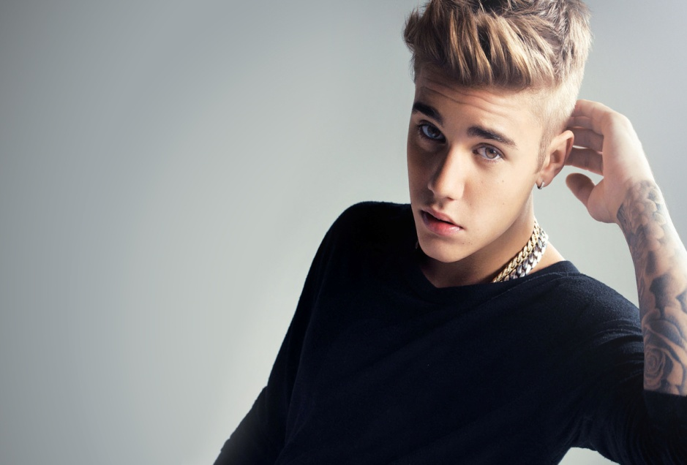
Justin Bieber to młody piosenkarz. Swoją karierę zaczął, gdy miał 12 lat. Dziś podbija cały świat swoimi muzycznymi hitami.

Slide 4
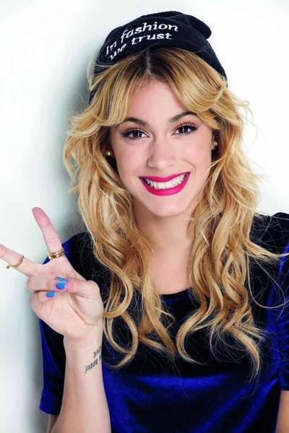
Martina Stoessel zaczęła swoją karierę w wieku 15 lat grając w serialu „Violetta”. Dziś jeździ po całym świecie grając cudowne koncerty.

Slide 5
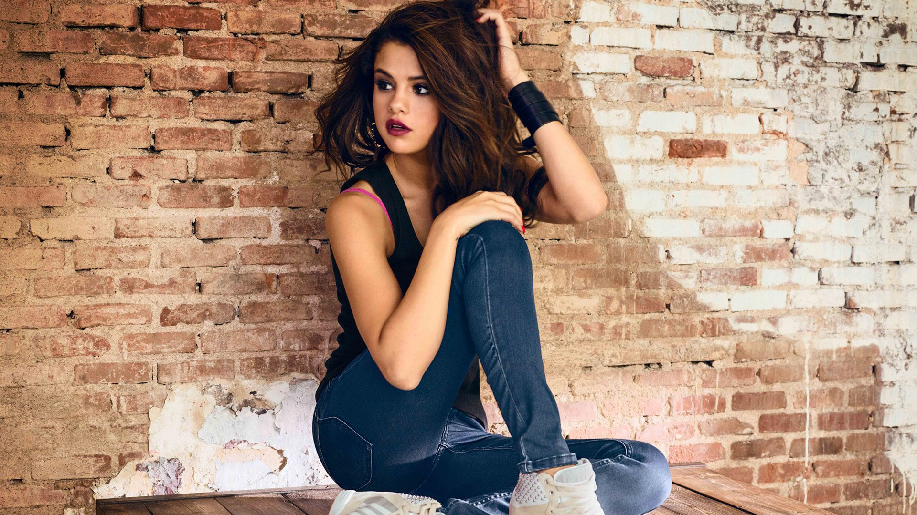
Selena Gomez dotychczas wydała cztery płyty współpracując z wieloma artystami

Slide 6
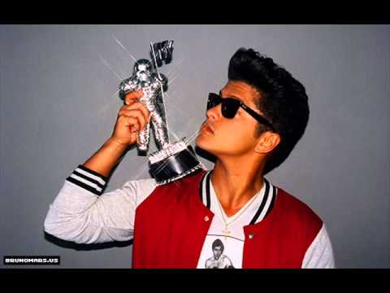
Bruno Mars to sławny piosenkarz. Pracował z wieloma wielkimi artystami

Slide 7
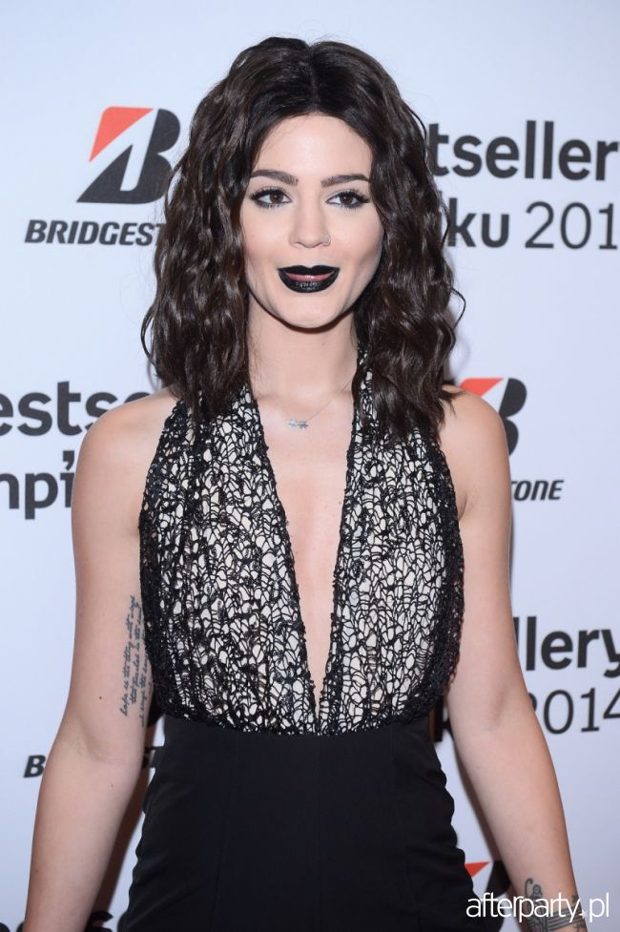
Honorata Skarbek Polska piosenkarka. Wydała kilka debiutowych płyt. Jeździ po caŁEJ Polsce zdobywając serca nastolatek

Slide 8
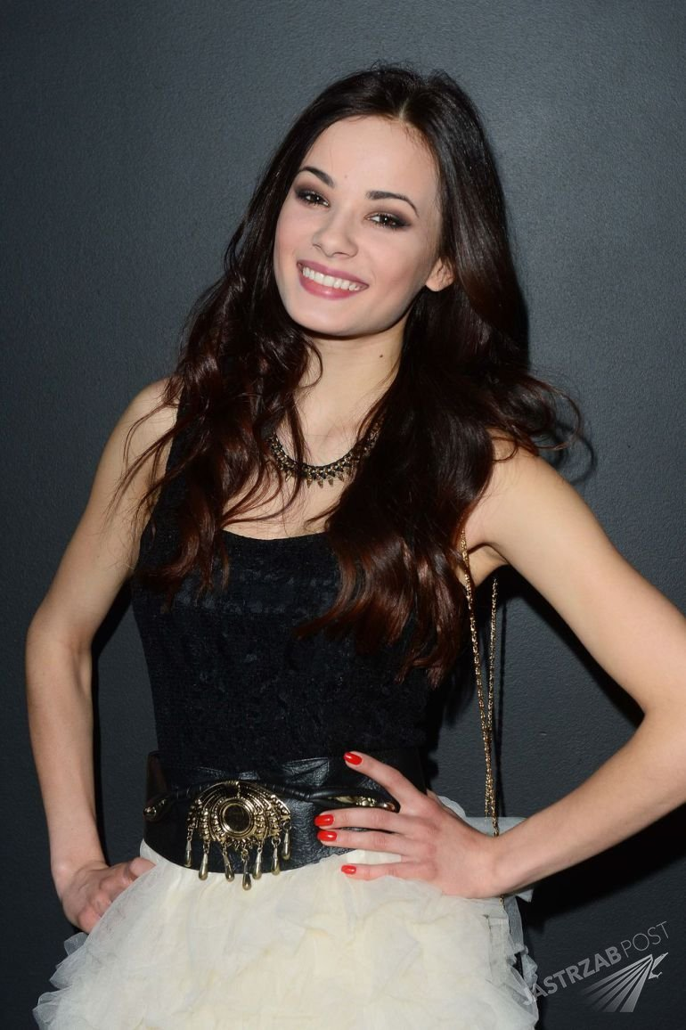
Natalia Szroeder napisała kilka swoich piosenek, które podbiły serca nastolatek.

Slide 9
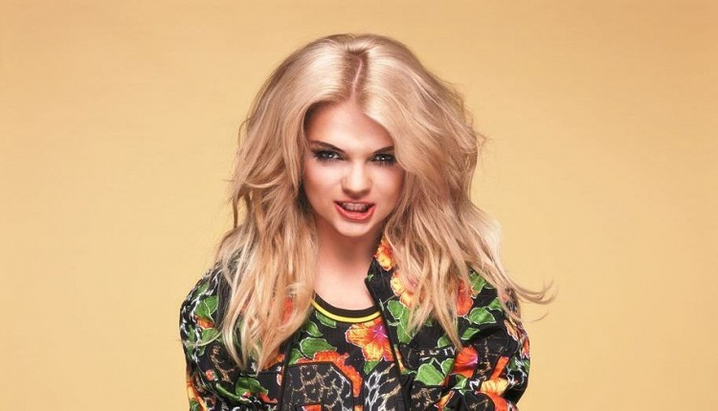
Margaret to przezwisko w Polskim show biznesie normalne jej imię brzmi małgorzata.

Slide 10
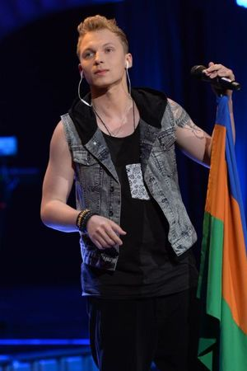
Igor Herbut to Polski piosenkarz na codzień gra z zespołem „ Lemon”.

Slide 11
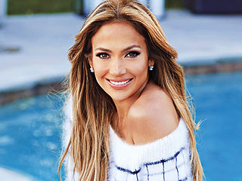
Jenifer lopez to brytyjska piosenkarka. Jeździ po całym świecie i zdobywa sławę.

